Slide 1
Streckenanalyse und Regler-entwurf für die Aktive Dämpfung einer Ladefläche
Problem 4Aa.y

Slide 2
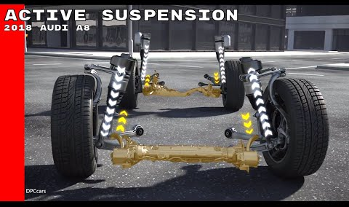
EINLEITUNG

Slide 3

ZIELE DES PROJEKTS

Slide 4
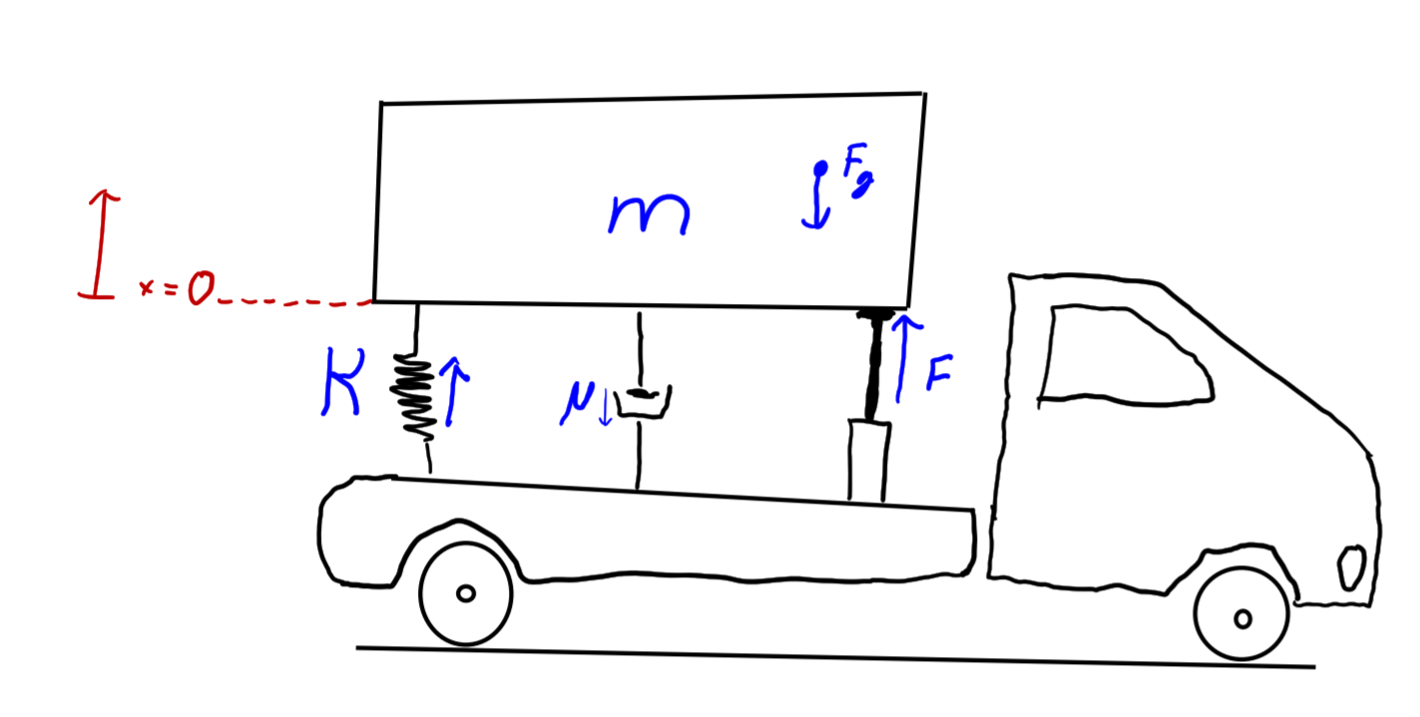
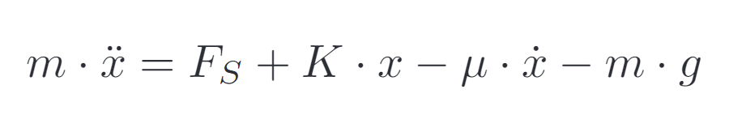
Modellieren des Systems in Simulink
Notes:
Das System soll in Simulink Modelliert werden
Dazu sind 2 einfache Schritte notwendig
1. Aufstellen der Differentialgleichung

Slide 5
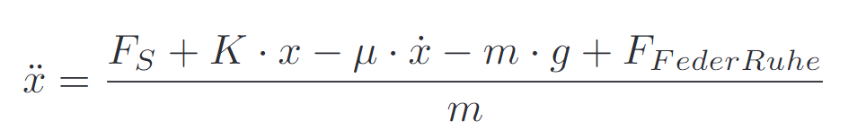
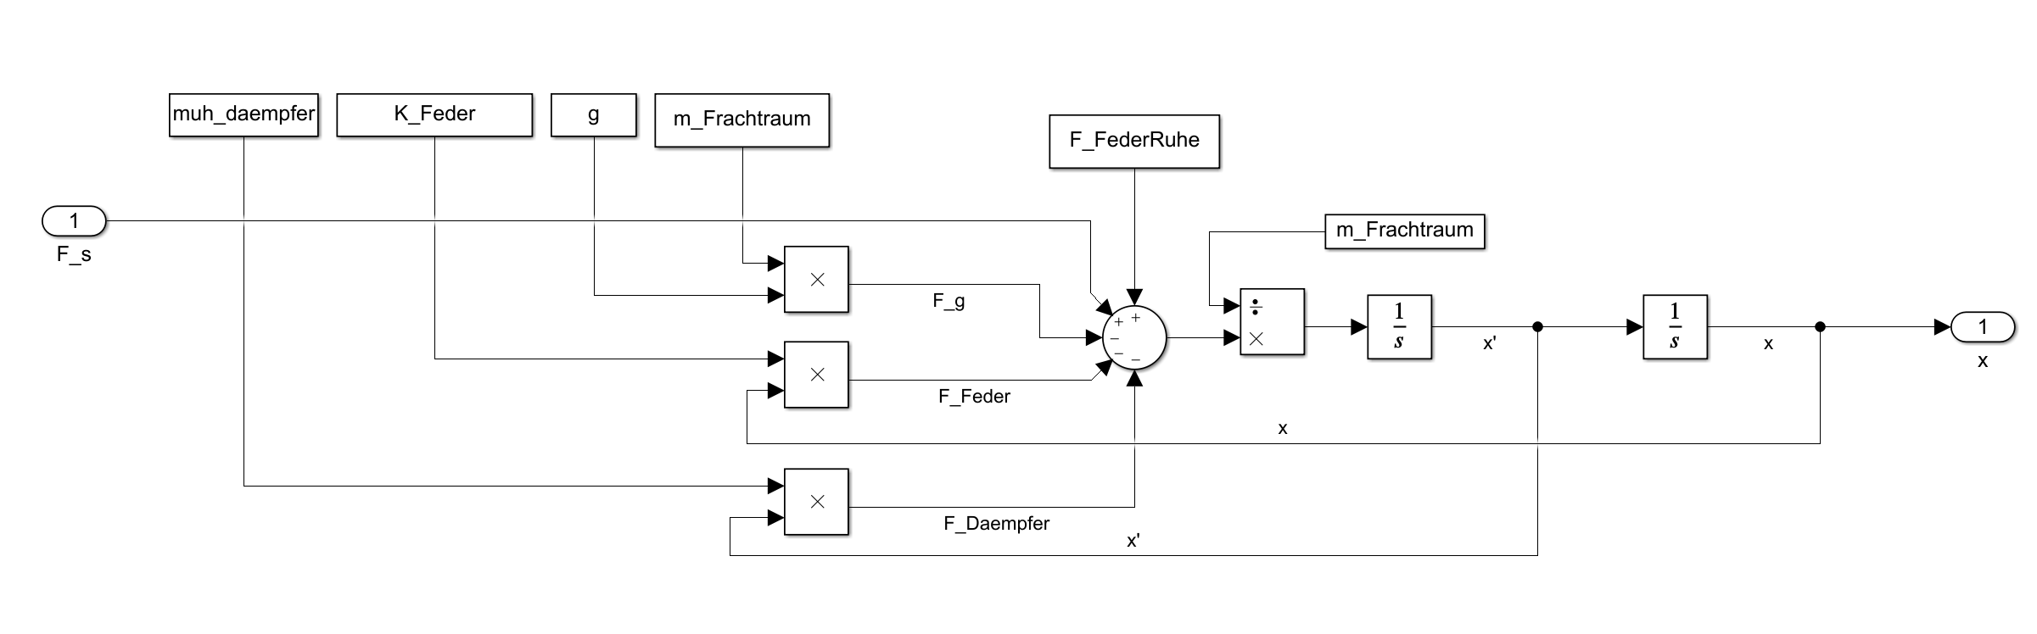
Notes:
2. Schritt
- Auflösen nach höchster Ableitung von x
- Nachbauen in Simulink

Slide 6
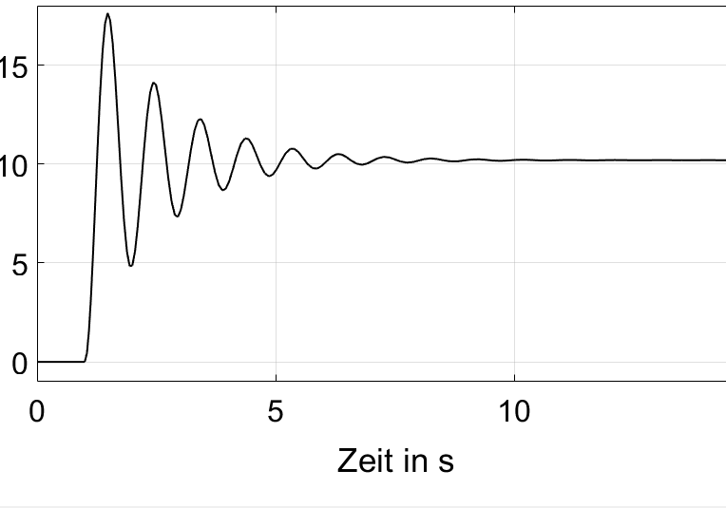
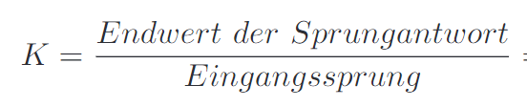
Sprungantwort
Notes:
Analysieren des Systems

